Slide 1
Projektmunka
készítette: Gyenes Béla és Lékó Egon

Slide 2
2. IP címek kiszámítása
Az IP címek kiosztásához VLSM táblázatot használtunk
Kiszámítottuk különböző IP címek, hálózati maszkok bináris és decimális alakját, ahogy a következő dián is látható lesz.
Ezek mellett kiszámoltuk az IP tartományok költségét, mindegyiket külön-külön.
Kiszámoltuk hogy a saját ösztöndíjunkból (külön-külön és egyben) mennyi időbe telne felvásárolni ennyi IP tartományt.

Slide 3
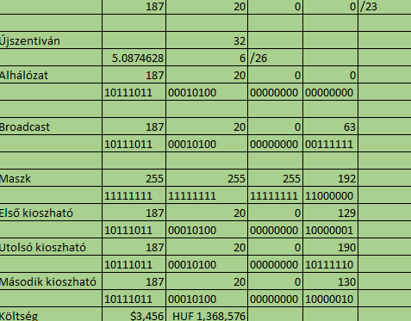
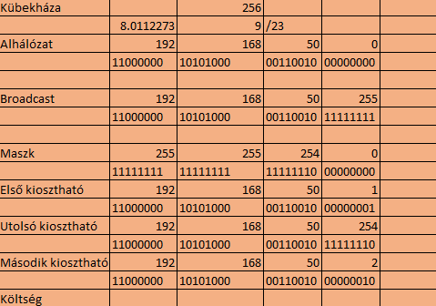
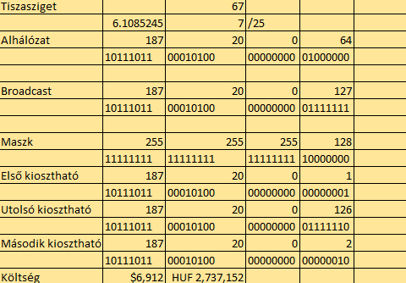

Slide 4
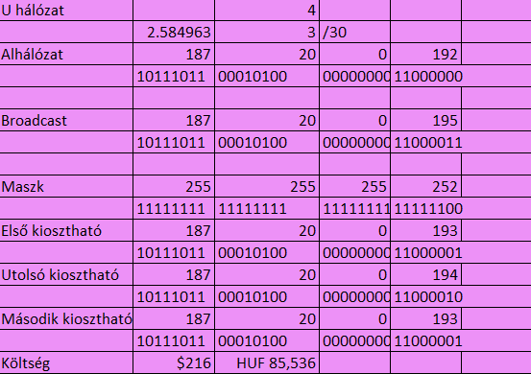
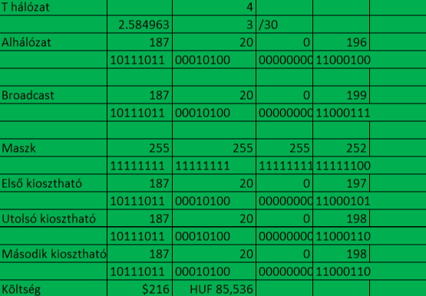
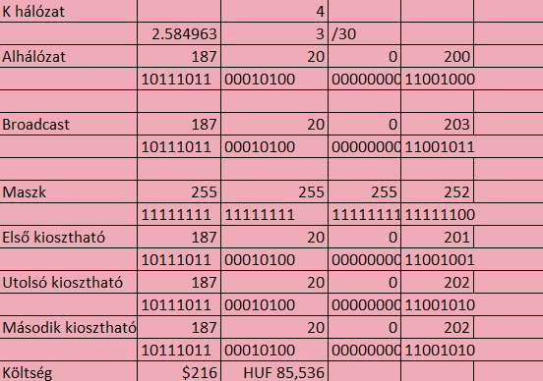
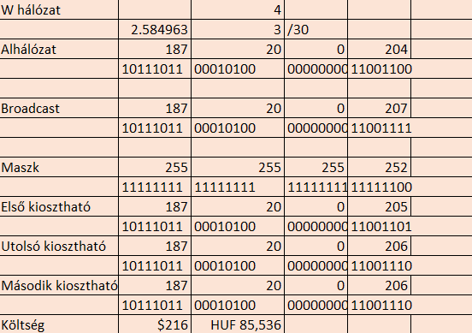

Slide 5
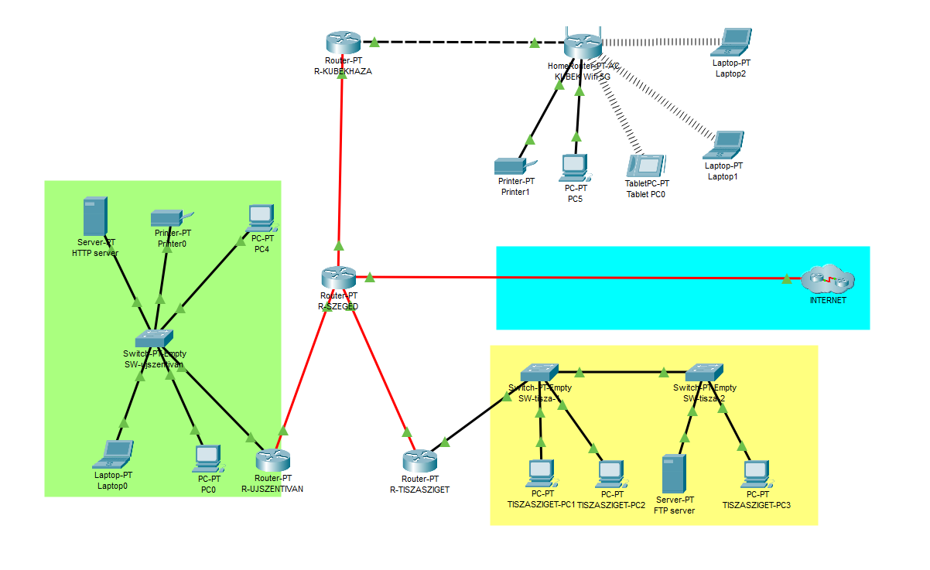
3. Szimuláció összeállítása

Slide 6
Kábelezés
R-SZEGED, R-KUBEKHAZA R-UJSZENTIVAN és R-TISZASZIGET routerek közötti hálózatokhoz optikai vezetéket használtuk.
Néhány (2: R-KUBEKHAZA, KUBEK-Wifi-5G) router esetében crossover kábelt használtunk.
A switchek és az eszközök között egyenes kötésű kábeleket használtunk.

Slide 7
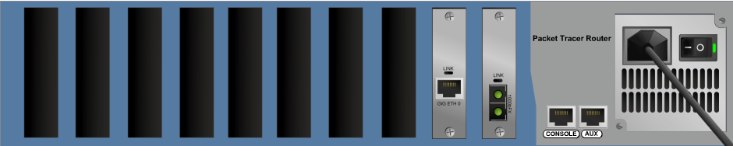
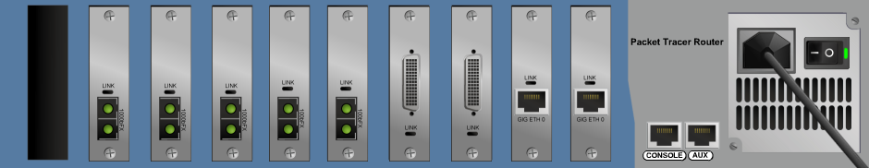
Különböző routerek felépítése
PT-ROUTER-NM-1CGE, PT-ROUTER-NM-1FGE és PT-ROUTER-NM-1S modulok használva

Slide 8
Switchek felépítése
PT-SWITCH-NM-1CGE modul és cover használva
Covereket a switch hűtése érdekében tettük bele.
Megvédi a belső elektronikus alkatrészeket.

Slide 9
Kommandok

Slide 10
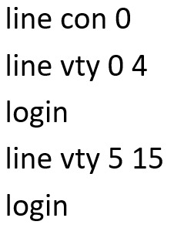
R-SZEGED Kommandok
hostname R-SZEGED
enable password PROJEKT
interface GigabitEthernet4/0
ip address 187.20.0.198 255.255.255.252
interface GigabitEthernet6/0
ip address 187.20.0.194 255.255.255.252
interface GigabitEthernet8/0
ip address 187.20.0.201 255.255.255.252
router rip
ip route 187.20.0.0 255.255.255.128 187.20.0.197
ip route 187.20.0.128 255.255.255.192 187.20.0.193
ip route 192.168.50.0 255.255.255.0 187.20.0.202
ip route 187.20.0.204 255.255.255.252 187.20.0.202
banner motd ^C Szabadsagot Magyarorszagnak ^C

Slide 11
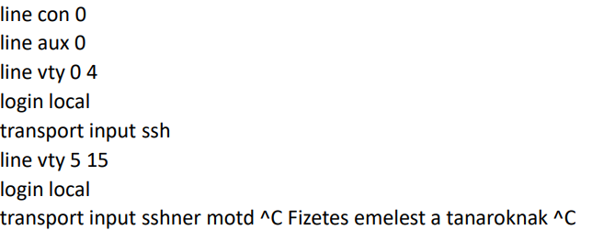
R-UJSZENTIVAN Kommandok
hostname R-UJSZENTIVAN
enable secret 5 $1$mERr$.sBeQ4nkWBbwCNrfZ7P97/
username OKOSKA password 0 GDszeged22
ip domain-name gdszeged.hu
interface GigabitEthernet0/0
ip address 187.20.0.129 255.255.255.192
interface GigabitEthernet1/0
ip address 187.20.0.193 255.255.255.252
router rip
ip route 192.168.50.0 255.255.255.0 187.20.0.194
ip route 187.20.0.0 255.255.255.128 187.20.0.194
ip route 187.20.0.204 255.255.255.252 187.20.0.194

Slide 12
SW-UJSZENTIVAN Kommandok
hostname SW-ujszentivan
enable password PROJEKT1
username ADMIN1 privilege 1 password 0 GDszeged22
interface Vlan1
ip address 187.20.0.190 255.255.255.192
ip default-gateway 187.20.0.129
line con 0
line vty 0 4
password GDszeged22
login local
transport input telnet
line vty 5 15
password GDszeged22
login local
transport input telnet

Slide 13
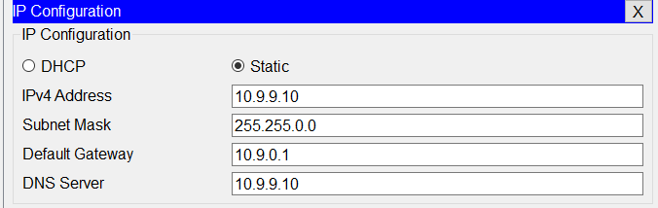
Google hálózat
DNS server ip cím

Slide 14
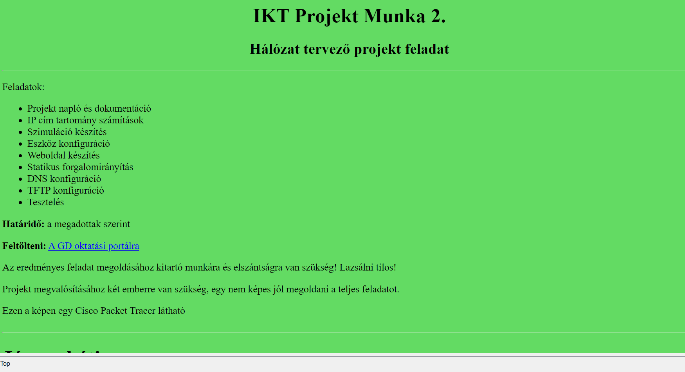
HTML

